Slide 1
中文在线
员工关怀实施方案
人力资源部
2011年8月25日

Slide 2
目 录
1 员工关怀的核心意义
2 员工关怀的对象
3 员工关怀的实施方法
4 费用预算

Slide 3

1. 员工关怀的核心意义
什么是员工关怀？
——员工关怀是企业“以人为本”核心理念的集中体现，是员工健康成长、企业持续发展的基本保障。
为什么要关怀员工？
——培养出更加阳光愉悦的员工心态；
——营造出更加和谐融洽的团队氛围；
——提升团队的凝聚力、创新力和执行力，推动企业战略目标的实现。
把员工当作家人一样来关怀…….

Slide 4

1. 员工关怀的核心意义
员工关怀要达到的效果是什么？
  ——员工敬业，客户满意，企业发展。
关怀员工四大原则：
  ——大处着眼，小处着手；
  积极主动，创造满意；
  用心用情，融入点滴；
  承诺必行，忌走形式。

Slide 5
目 录
1 员工关怀的核心意义
2 员工关怀的对象
3 员工关怀的实施方法
4 费用预算

Slide 6
2. 员工关怀的重点对象
新
员
工
长期
出差
及
外派
员工
核
心
人
才
普
通
员
工
入司不足1年
长期在外
管理干部、高级专业人才
入司超过1年
员工关怀的对象涵盖企业内所有员工，按照员工成长历程和工作性质等要求，将员工分为四部分，配合战略绩效实现的要求，分阶段、分层次地对员工实施具有针对性和差异性的人文系列关怀。

Slide 7
2.1 员工关怀的重点对象－－新员工
新员工
  新加入公司、司龄不足一年的员工。包括新入司的应届大学生、新入职的已工作人员和来自并购企业的新员工。
  对于新员工来说，最常见的问题莫过于“水土不服”，不能够顺利地适应新的环境和融入新的团队，造成情绪低迷，状态不佳，效率不高。
关注要点
1.角色转变。新入司的应届大学生的首要任务是从学生到员工的角色转变问题，也是一个心态转变问题，企业要派工作经验丰富、工作业绩突出、与大学生有共同语言的员工来帮助他们完成转变，最好是司龄不长的优秀大学生代表。
2.文化融合：新入职的已工作人员的首要任务是文化融合，企业要派司龄较长、了解企业文化较深、贡献较大的员工来帮助他们完成文化融合。来自并购企业的新员工要重点进行整体的文化融合，让他们尽快认同企业的核心价值观和文化理念。

Slide 8
2.2 员工关怀的重点对象－－长期出差及外派员工
长期出差及外派员工
  主要包括长期出差在外的业务人员、长期外派的管理干部等群体
关注要点
  对于长期出差及外派员工来说，最大的问题在于由于工作性质约束，不能经常回家，家庭负担比较多，这在很大程度上会影响员工的工作积极性、家庭负担加重，最终造成人才的流失
1.家庭关怀。长期出差及外派员工不能经常回家，家里的老人孩子等家庭关系可能会成为员工牵挂的重点。
2.工作关怀：因为孤身在外的缘故，工作上的困惑、生活上的困难很少会有机会倾诉，因此，其直接领导、工会、人力资源部都应给予适当的关怀，让其感受到组织的关怀。

Slide 9
2.2 员工关怀的重点对象－－核心人才
核心人才
  是指对企业发展具有明显影响作用并在某方面“不可代替”的员工。
关注要点
企业要注意培养核心员工的成就感和忠诚度，让他们的价值能够充分体现，作用能够充分发挥，价值共建，价值共享，这是核心员工与企业互利双赢的关键。

Slide 10
2.2 员工关怀的重点对象－－普通员工
普通员工
  指入司满一年，分散在各部门各个专业岗位上的员工
关注要点
此层面的员工普遍为专业性工作岗位，一般稳定性较好，因此，员工关怀的聚焦点在于通过关怀的活动增强其团队凝聚力、企业归属感和感恩的心态，以此激发其在普通岗位上不断提升绩效、提高专业水平的目标。

Slide 11
目 录
1 员工关怀的意义
2 员工关怀的对象
3 员工关怀的实施方法
4 费用预算

Slide 12
3 员工关怀方案
建议类别 | 目的 | 方式
新员工融入与关怀 | 使新员工加快融入、体现关怀，形成凝聚力和归属感 | 新员工贴心关怀计划 入职引导、入司培训、新老员工经验分享会、上级定期面谈
中文在线舒适生活 | 使核心员工提升自豪感、归属感及成就感 | 核心员工培训、停车补助、免费健身卡、年终总裁特别奖励、免费商业医疗保险
家属关注计划 | 提升外派员工工作积极性、忠诚度 | 1、关注外派员工家庭，过年过节给外派员工的家庭送节日礼品并随附老板亲笔的感谢贺卡 2、因工作不能回家过节的员工，安排家属到员工外派驻地3天家人团员。
健康促进计划 | 普通员工：贴身关怀，提高归属感、凝聚力 | 健身便利计划、兴趣社团辅助计划、办公室健康操、免费早餐
激励与赞赏计划 | 普通员工：提高积极性、归属感、凝聚力 | 激励积分计划、员工赞赏周、员工周年激励计划，公司周年激励计划
团建活动 | 普通员工：团队建设、促进沟通、强化企业文化 | 部门活动手册、员工趣味活动、员工体育比赛

Slide 13
新员工融入与关怀
目的：
让新员工了解中文在线，了解中文在线的企业文化、企业现状、企业发展、运作模式、各个部门的特点和职责、自己在中文在线的职业发展等。
让新员工喜欢上中文在线，感受到中文在线的关爱

Slide 14
新员工融入与关怀
序号 | 名称 | 方式 | 费用明细 | 预算 | 备注
1 | 中文在线新员工之旅 | 一份新员工的礼包：总裁的一封信、员工引导手册、福利帮助手册、中文在线名牌带子、中文在线LOGO的水杯、中文在线LOGO的便签纸。 |  | 根据年初人员编制预算确定
2 | 新员工贴心关怀 | 公司周边向导手册 应届大学毕业生租房协助
3 | 我在中文在线的三个月 | 工作汇报及试用考评，评选出最优秀新员工
4 | 新老员工经验分享 | 新老员工经验分享会

Slide 15
中文在线舒适生活
目的：
培养核心员工的成就感和归属感。
让他们的价值和作用充分发挥，感受到公司对他们的关怀与认可，让核心员工与企业互利双赢。

Slide 16
中文在线舒适生活
序号 | 名称 | 方式 | 费用明细 | 预算 | 备注
1 | 员工个人成长 | 员工培训计划
2 | 健康关注 | 免费健身卡、免费医疗保险、停车费补助
3 | 利润分享 | 年终总裁特别红包/股票期权

Slide 17
家属关注计划
目的：
培养外派员工的工作积极性与忠诚度。
外派员工常年在外，要让员工感受到公司让他在外地打拼，公司同时也非常关心员工的家庭。

Slide 18
家属关注计划
序号 | 名称 | 方式 | 费用明细 | 预算 | 备注
1 | 节日问候 | 关注外派员工家庭，过年过节给外派员工的家庭送节日礼品并随附老板亲笔的感谢贺卡
2 | 家属团聚 | 因工作不能回家过节的员工，安排家属到员工外派驻地3天家人团员。

Slide 19
健康促进计划
目的：
为员工提供免费的早餐；
为兴趣俱乐部提供场地折扣谈判及场地开拓等便利服务；
通过健身，促进员工的健康的重视，提高工作效率，减少因病缺勤问题；
体现公司对员工的生活和健康的关怀，提升归属感和满意度。

Slide 20
健康促进计划
健康便利计划：
为员工提供免费早餐；
公司周边各类运动场地名录及折扣价；
提供各类运动便利手 册及运动小常识；
兴趣社团辅助计划：
为兴趣社团的各类活动提供需要的协助服务

Slide 21
参考内容：兴趣社团组织管理服务
项目名称：兴趣社团
项目目的：通过组织各种各样的社团，将有共同兴趣的人组织起来，促进跨部门交流，增强公司知名度及内容凝聚力。
项目收益：
1、丰富员工业余生活
2、增强员工凝聚力及团队协作能力
3、提升公司品牌知名度
4、提升员工管理/组织能力
具体方案：
1、组织选票，选出员工较为集中的门类成立社团
2、自发选出社团的团长
3、列明社团规章及招募团员
4、活动经费自筹或公司部分支持
5、社团组织定期或不定期活动

Slide 22
办公室健身操
活动目的：每天5-8分钟，办公室健身操，缓解压力，安排在午后，会有效让瞌睡感一扫而光。
项目目的：通过组织各种各样的社团，将有共同兴趣的人组织起来，促进跨部门交流，增强公司知名度及内容凝聚力。
适应人群：全体员工
具体方案：
老师进行讲解
每天安排时间进行

Slide 23
激励与赞赏计划
激励积分计划
员工赞赏周
员工周年激励计划
公司周年激励计划

Slide 24
奖励积分计划
目的：
1、根据公司企业文化、管理要求，部门负责人可以随时随地奖励员工，提升激励效果。
2、可随时调整激励重点，引导员工行为。
3、奖励品多样化，可积分兑换，满足不同人的需求，达到激励的弹性化。
内容：
1、制作激励手册、激励卡片
2、宣传激励积分计划
3、调查统计员工需求的基础上，准备奖励兑换目录与库存
4、员工随时兑换，查询积分
5、HR负责激励卡的试用监督和评价。

Slide 25
员工赞赏周
激励派经理评选
赞赏或感谢树
来自总裁的一封信
部门负责人的致谢卡
神秘梦想之盒—送给得到赞赏最多的人

Slide 26

奖品目录-待调查补充

Slide 27
员工入职周年激励计划
项目名称：入职纪念日
项目目的：在员工入职当天给予一些记忆深刻的礼物，同时给予工作满3年、5年、10年的员工送出特别额礼物，以奖励其工作，并同时给新员工以期待。
项目收益：
1、新员工入职的第一天就可以了解企业文化
2、对工作年限长的员工的非货币奖励，使其继续为公司发展努力工作
3、提升员工对公司的认知度，增加员工工作动力
具体方案：
1、入职当天发放梦想之盒
2、工具工作时间长短设置工作年限奖
3、在员工入职周年纪念日时送出特别礼物
4、 司龄1年的礼品：搜集员工工作照、生活照，上级、下级、同事的祝福、鼓励的话等，制作成印有集团LOGO的册子，附上一张感谢员工为公司作出的贡献的卡片，作为纪念品。
5、司龄3年、5年、10年、15年、20年的礼品：搜集员工的工作照、生活照，上下级及同事的录像片段，对其的祝福、鼓励，以及其本人的成长历程，所获得的荣誉奖项等，制作成短片，刻录成光盘，留作纪念。5年：金戒指
10年：钻石戒指
HR服务：
1、梦想之盒设计、制作
2、工作年限奖奖品推荐
3、入职周年时间提醒
4、周年当天邮件/短信发送
5、其他非货币奖励推荐

Slide 28
公司周年激励计划
公司周年当日，每位员工按照司龄发放奖金

Slide 29
部门团建
部门活动手册
趣味活动
体育竞赛

Slide 30
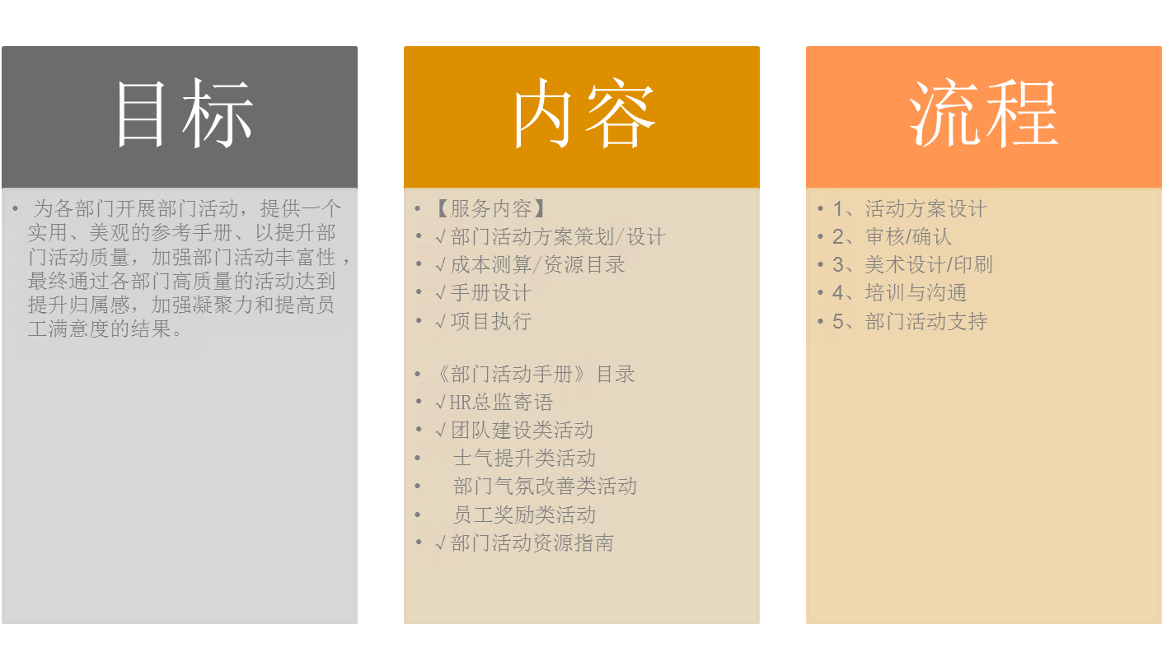
《部门活动手册》方案设计与制作

Slide 31

趣味活动

Slide 32
员工关怀方案实施及完成时间
2011年9月1日-2011年12月31日

Slide 33


谢谢！

